Slide 1
MITSUBISHI CORPORATION
MITSUBISHI CORPORATION
METAL
RESOURCES
GROUP
METAL
RESOURCES
GROUP
CORPORATE PROFILE
CORPORATE PROFILE
Strength to Hold. Power to Connect.
Strength to Hold. Power to Connect.
Mitsubishi Corporation
Mitsubishi Corporation
表紙 比較｜左：案A 3本のライン（前へ進み、一点で上へ）／右：案B 3本の帯が交差して上へ抜ける

Slide 2
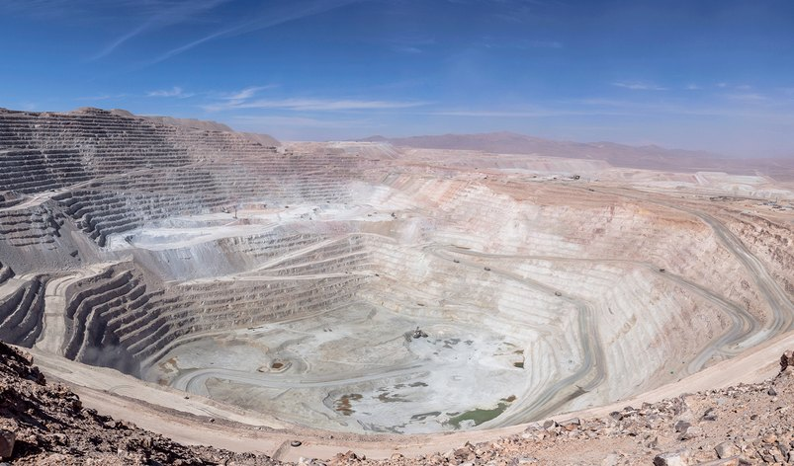
01
CHAPTER 01 我々は何者か｜三菱商事とは
CHAPTER 01 我々は何者か｜金属資源グループとは
Who We Are
The core that
has carried us.
三綱領を精神の根幹に、「総合力」で価値を生む。
三菱商事は、三綱領を企業理念とし、事業を通じて経済価値・社会価値・環境価値の同時実現を目指しています。幅広い産業と地域にまたがる事業と人のつながり。その「総合力」こそが、三菱商事の強みです。
三綱領を事業で体現する、中核グループとして。
社会に不可欠な金属資源を世界から確保し、安定的に届けてきました。市況の波を越えて事業に関わり続け、長年にわたり全社の利益を支える屋台骨となっています。
7 BUSINESS GROUPS
CONTRIBUTION 長年の貢献
市況の波を越えて、全社の利益を長く支えてきた。
三菱商事
GROUP MISSION グループミッション
総合力
金属資源
グループ
社会が必要とする良質な金属資源を、持続可能な形で安定供給することで、より良い社会の実現に寄与する
多様な産業 × 地域 × 機能
7つの営業グループ
OUR JOURNEY 先見性をもって、先手を打ってきた歩み
1980–90s
1990s
2000s
2010s
2020s–
日本の産業に、資源を。
仲介から、担い手へ。
一級資産に、早くから。
次の柱を、先回りして。
投資と販売を、一つの力に。
7つの営業グループのうち、長年三菱商事を支えてきた中核グループの一つ。
日本の製造業を支えるため、トレーディングで資源に関わり、少数出資から事業へ。
口銭収入に頼らず、資産を持つ投資モデルへ転換。JV運営の知見を蓄える。
需要の拡大を先読みし、BHPとの折半出資でBMAを組成。事業経営に参画。
原料炭に続く柱として銅へ領域を拡大。販売機能をRtMに集約。
両輪を一体で動かし、世界の市場と産業をつなぐ事業者へ。
PRINCIPLES 三綱領｜三菱商事の企業理念
所期奉公
処事光明
立業貿易
PORTFOLIO 事業領域
しょきほうこう
しょじこうめい
りつぎょうぼうえき
事業を通じ、物心共に豊かな社会の実現に努力すると同時に、かけがえのない地球環境の維持にも貢献する
公明正大で品格のある行動を旨とし、活動の公開性、透明性を堅持する
全世界的、宇宙的視野に立脚した事業展開を図る
原料炭
銅
鉄鉱石
ニッケル
リチウム
アルミ・ボーキサイト
肥料資源
二次資源
原料炭と銅を中核に、世界に事業を広げる。
04
05
P4–5 案A｜企業全体から対象グループへ線がつながる構成（本体採用）

Slide 3
01
CHAPTER 01 我々は何者か
Who We Are
三綱領を精神の根幹に。その総合力の中核を担う、金属資源グループ。
GROUP MISSION グループミッション
社会が必要とする良質な金属資源を、持続可能な形で安定供給することで、より良い社会の実現に寄与する
OUR JOURNEY 先見性をもって、先手を打ってきた歩み
1980–90s
日本の産業に、資源を。
トレーディングで資源に関わり、少数出資から事業へ。
三菱商事｜総合力
1990s
仲介から、担い手へ。
資産を持つ投資モデルへ転換し、JV運営の知見を蓄える。
三綱領
金属資源
グループ
所期奉公
処事光明
立業貿易
2000s
一級資産に、早くから。
BHPとの折半出資でBMAを組成し、事業経営に参画。
2010s
次の柱を、先回りして。
銅へ領域を拡大。販売機能をRtMに集約。
2020s–
投資と販売を、一つの力に。
両輪を一体で動かす、グローバルな事業者へ。
7つの営業グループのうち、長年三菱商事を支えてきた中核グループの一つ。
市況の波を越えて事業に関わり続け、長年にわたり全社の利益を支える屋台骨に。
三綱領を企業理念とし、幅広い産業と地域にまたがる事業と人のつながり＝「総合力」で価値を生み出しています。
04
05
P4–5 案B｜総合力の構造図にミッションと歩みを重ねる構成

Slide 4
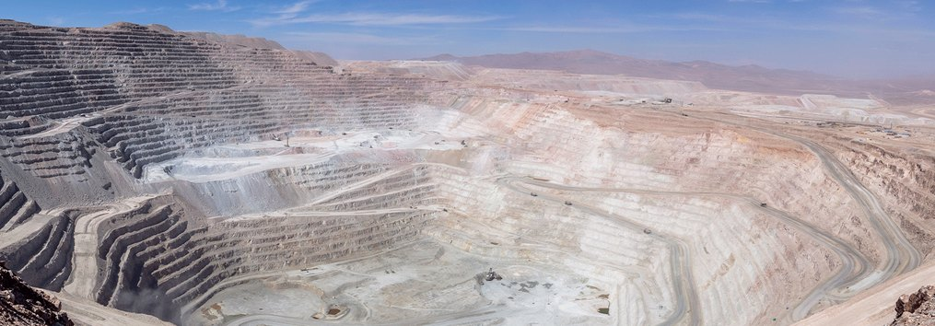
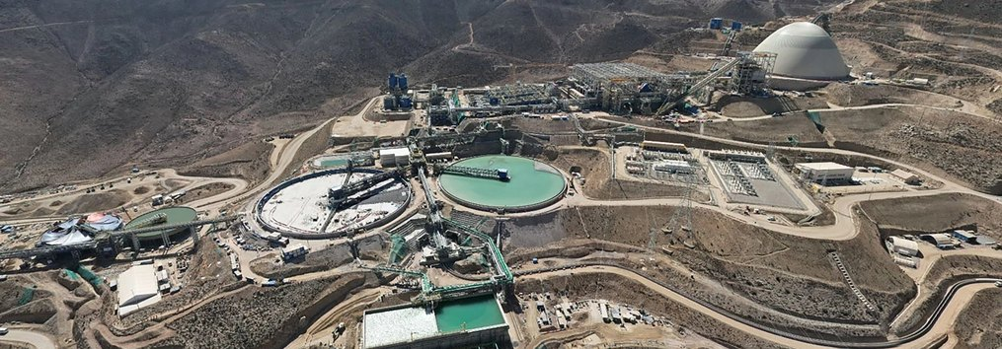
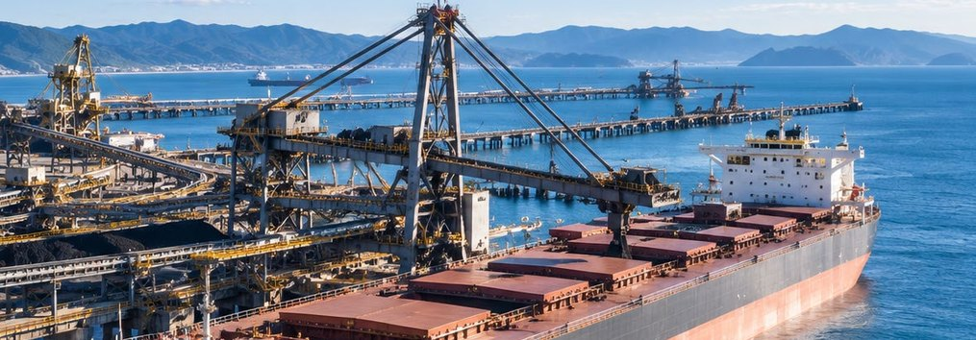
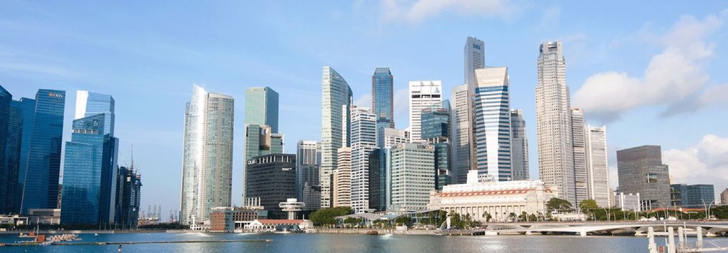
02
CHAPTER 02 独自価値
Not a miner.
Not just a trader.
Our Distinctive
Strength
資源に投資して育てる力と、市場へ届ける力。その両方を持ち、互いを強め合いながら長い時間をかけて積み重ねてきたこと。それが、鉱山会社でも純粋なトレーダーでもない、金属資源グループならではの強さです。
投資とトレーディングの両輪で、資源の流れ全体に関わる。
B 市場の情報を、次の投資判断へ
UPSTREAM
PROCESSING
LOGISTICS & SALES
CUSTOMERS
鉱山・資源開発
選鉱・製錬・製鉄
調達・物流・販売
産業の需要家
A
HOLD 資源投資｜鉱山・製錬への出資 鉄鋼原料本部・クリティカルミネラル本部
鉄鋼原料
原料炭・鉄鉱石
製鉄所｜鋼材
RtM｜資源と市場をつなぐ
建設・自動車・インフラ
C
鉱石・精鉱の段階から、地金・製品の段階まで
物流・在庫・ヘッジ・販売を担う
C
銅
銅鉱石
選鉱・製錬｜銅地金
電線・電力・データセンター
C 新技術がボトルネックを改善 → P.08
A
CONNECT トレーディング（RtM）｜資源と市場をつなぐ 金属資源トレーディング本部
D
D 市況に左右されず、流れに関わり続けてきた積み重ね
1980s
1990s
2000s
2010s
2020s
E その結果としての、いまの主力事業
原料炭
銅
トレーディング
→ P.08
A
持つ力・つなぐ力
B
互いを強め合う
C
流れ全体を進化させる
D
長い時間をかけて
E
その結果としての、いま
投資とトレーディングの両輪で事業を行う。鉱山会社でも純粋なトレーダーでもない立ち位置。
市場の情報を投資判断に生かし、投資で得た資源を市場へ届ける好循環。
業界の課題に挑む新技術に投資し、知見を両輪に還元する。
流れに関わり続けた積み重ねが、先手を打つ力（先見性）に。
原料炭・銅・トレーディングは、強みの「結果」である。
06
07
P6–7 案A｜バリューチェーン横軸＋投資／販売の2本のライン＋市場情報の戻り（本体採用）

Slide 5
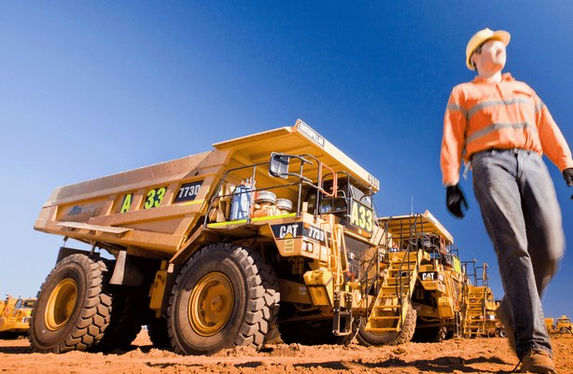
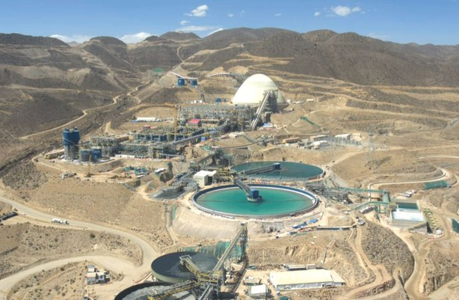
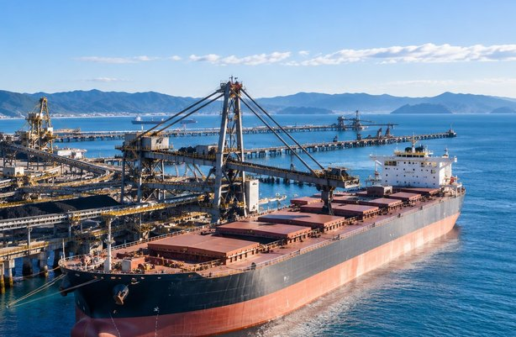
02
CHAPTER 02 独自価値
Our Distinctive
Strength
投資とトレーディングが互いを強め合い、価値が循環する。
C NEW TECHNOLOGY｜流れ全体を進化させる
HOLD｜資源投資
業界のボトルネック（選鉱・浸出・リサイクル）に挑む技術へ投資し、知見を両輪に還元する。
投資で得た資源を、市場へ届ける
A
C
RESULT E その結果としての、いまの主力事業
METALLURGICAL COAL
原料炭
Strength to Hold.
高品位の一級資産を、長期のコミットメントで育てる
Power to Connect.
COPPER
銅
世界上位の優良鉱山に、早くから参画
B
CONNECT｜トレーディング
TRADING
市場の情報を、投資判断へ返す
トレーディング
自社と第三者の資源を、世界の需要家へ
D この循環に、長い時間をかけて関わり続けてきた。
市況の浮き沈みに左右されず関わり続けた積み重ねが、先を見据えて手を打つ力（先見性）になっています。
→ 詳しくは P.08 Our Businesses & Innovation
06
07
P6–7 案B｜価値循環のループ＋各事業への接続

